Slide 1
مقدمه ای بر Java
Provider : Mahmoud Miandari
Email : Miyandari@yahoo.com

Slide 2
معرفی
زبان جاوا یک زبان OOP یا شیئ گرا است.
جاوا حافظه تخصیص داده شده را مدیریت کرده و به موقع آزاد می کند.
جاوا زبانی مستقل از سخت افزار است که این امر باعث توسعه اینترنت نیز شد.
برنامه های نوشته شده توسط جاوا اصطلاحاً Multi Platform هستند.
جاوا یک زبان case-sensitive است یعنی به حروف کوچک و بزرگ حساس است. مثلا در جاوا A1 و a1 با یکدیگر متفاوت هستند.
شعار آقای گاسلینگ و سایر توسعه دهندگان این زبان برنامه نویسی این بود که یک بار بنویس، همه جا اجراش کن! Write One, Run Anywhere!

Slide 3
ابزارهای برنامه نویسی جاوا
محیط‌های توسعه‌ی یکپارچه برنامه نویسی یا IDE های زیادی همچون Eclipse، IntelliJ IDEA و NetBeans هستند.
به منظور آماده سازی محیط برنامه نویسی جاوا شما حتماً به JRE و JDK نیاز دارید.
می‌توان نسخه‌های متعدد JDK را روی سیستم نصب کرد ولی یک نسخه را می‌بایست به عنوان مرجع کامپایلر فایلها به سیستم معرفی کرد.

Slide 4
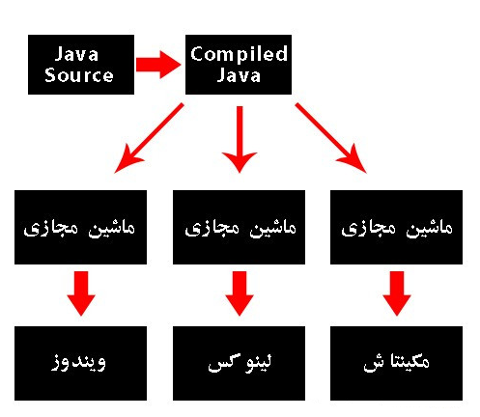
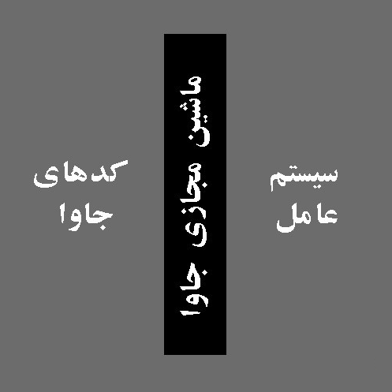
آشنایی با ماشین مجازی جاوا
برنامه جاوایی که ما می‌نویسیم یا همان Source Code برنامه ابتدا توسط جاوا Compile می‌شود.
از این پس این وظیفه ماشین های مجازی است که برنامه Compiled شده را به شکلی که برای پلتفرم مد نظر قابل فهم است تبدیل نماید.
Notes:
به عبارت دیگر ماشین های مجازی تمام تلاش خود را به کار خواهند بست تا از روی کد یکسانی نتایج نسبتاً یکسانی را در پلتفرم های مختلف ایجاد کنند
ماشین مجازی جاوا را می توانیم به عنوان یک لایه مجازی مابین برنامه جاوای نوشته شده و سیستم عاملی که قرار است آن برنامه روی آن اجرا شود تلقی کرد. از سوی دیگر این ماشین مجازی هیچ کاری با سورس برنامه ما نخواهد داشت چرا که برنامه ما ابتدا Compile خواهد شد که در این پروسه همان طور که قبلاً گفته شد، به زبان قابل فهم برای سیستم تبدیل می شود که اصطلاحاً Bytecode نامیده می شود. سپس این زبان قابل فهم برای سیستم مورد استفاده ماشین مجازی قرار می گیرد تا برای سیستم عامل های مختلف بهینه شود.
یکی از مزایای به کارگیری از Bytecode این است که از این طریق می توان دیگر زبان های برنامه نویسی را نیز داخل جاوا به کار برد. به عبارت دیگر، چنانچه زبان برنامه نویسی یی وجود داشته باشد که بتواند خود را به Bytecode قابل فهم برای جاوا Compile کند، ماشین مجازی جاوا خواهد توانست آن بخش از کدی را که در زبان دیگری نوشته شده است را نیز در کنار کدهای جاوا اجرا سازد.

Slide 5
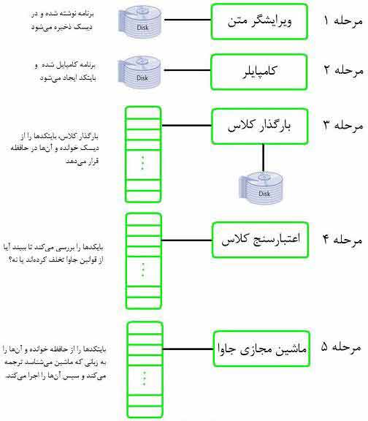
روند اجرای نرم افزار
بارگذار کلاس Class Loader) ) که یکی از اجزای اصلی ماشین مجازی جاوا است.
اعتبارسنج کلاس Class Verifier

Slide 6
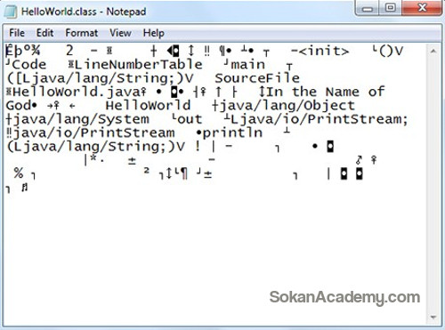
آشنایی با بایت کد در زبان برنامه نویسی جاوا
نیاز داریم تا برنامه جاوا را ابتدا Compile کنیم. به عبارت دیگر آن را به Bytecode یا همان زبان قابل فهم برای سیستم تبدیل کنیم.
در واقع کد فوق به منزله کدی است که برای ماشین مجازی جاوا قابل فهم خواهد بود.

Slide 7
Robust
جاوا دارای چهارچوب محکمی است، یعنی هر کدی که می نویسید کاملا تحت کنترل محیط جاوا قرار دارد.
کامپایلر جاوا در زمان کامپایل کردن برنامه، درستی کد را بررسی می‌کند، مفسر جاوا نیز هنگام تفسیر بایت کدها به زبان ماشین، برخی از اشکالات برنامه‌نویسی را گزارش می‌کند.
جاوا دارای اشاره‌گر نیست تا برنامه نویسان از طریق آن بتوانند به خانه‌های غیر مجاز از حافظه دسترسی پیدا کنند.
دسترسی به عناصر آرایه و کاراکترهای یک رشته در زمان اجرای برنامه کنترل می‌شود تا اطمینان حاصل شود که عنصر خواسته شده در محدوده آن آرایه یا رشته موجود است.
در جاوا قسمتی برای جمع آوری و حذف اتوماتیک آبجکت‌های اضافه تعبیه شده است که به آن grabage collection گفته می‌شود.

Slide 8
آشنایی با مفهوم Garbage Collection
برنامه نویس جاوا نیازی نیست تا خود را درگیر مسائل مربوط به Memory یا "حافظه" کند چرا که این وظیفه‌ای است که بر عهده خود ماشین مجازی جاوا گذاشته شده است.
در حقیقت Garbage Collection در پشت پرده فعال است و به محض این که بفهمد ما قصد داریم یک شیئ جدید ایجاد کنیم اما حافظه‌ای برای این شیئ جدید موجود نیست به صورت خودکار بخش‌های مختلف برنامه را مورد بررسی قرار خواهد داد تا ببیند که آیا شیئی یا چیزی در برنامه وجود دارد که قبلاً ایجاد شده است ولیکن دیگر مورد استفاده قرار نمی‌گیرد یا خیر! و به محض مواجهه با چنین موقعیتی حافظه اختصاص داده شده به آن شیئ دیگر را گرفته و به شیئ جدیدی که قصد داریم ایجاد کنیم اختصاص می‌دهد.
به طور کلی مفهوم Garbage Collection را می‌توان یکی از قابلیت بسیار مهم دیگر ماشین مجازی جاوا تلقی نمود.

Slide 9
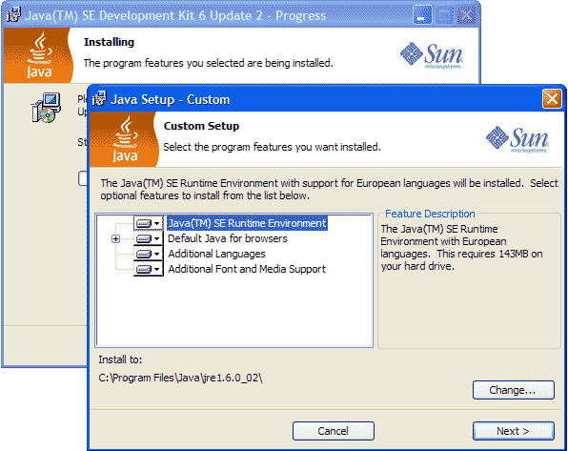
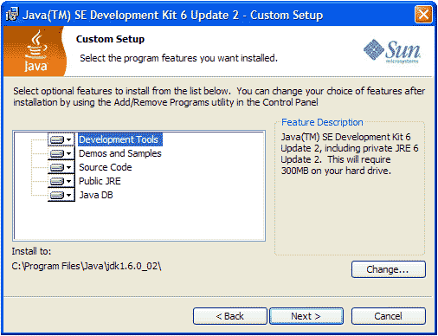
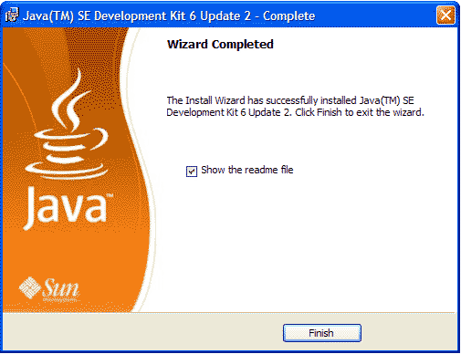
نصب جاوا
برای دانلود ماشین مجازی جاوا باید به سایت اینترنتی شرکت سان مراجعه و از آنجا آخرین نسخه JDK را دریافت کرد.
ماشین مجازی جاوا که توسط شرکت سان ارائه شده است به JDK یا Java Development Kit مشهور است.
پس از تکمیل نصب برنامه JDK، نصب برنامه JRE آغاز می‌شود. JRE شامل برنامه‌هایی است که برای اجرای جاوا در روی رایانه نیاز است.

Slide 10
JDK
مجموعه ای از کلاسها و ابزارهاست که با استفاده از آن می توان یک برنامه جاوا را کامپایل و اجرا کرد.
مجموعه ای از کلاسها (که در واقع کتابخانه یا library جاوا محسوب می شوند)
کامپایلر
Debugger یا اشکالزدا
محیط اجرایی جاوا (JRE)
JDK همچنین حاوی ابزارهایی است که با استفاده از هر یک از آنها می توان عملیات مختلفی را انجام داد برخی از آنها عبارتند از :
Javac : ابزاری برای کامپایل کردن کدهای جاواست این ابزار از روی فایلهای *.java فایلهای *.class می سازد.
Java : این ابزار برنامه ای را که کامپایل شده را اجرا می کند.
Jar : از روی مجموعه ای از فایلها یک فایل *.jar می سازد. (فایلهای jar همانند zip هستند)
Javadoc : از این ابزار برای تولید مستندات کلاسهای جاوا استفاده می شود.
Jdb : ابزاری برای اشکالزدایی برنامه هاست.

Slide 11
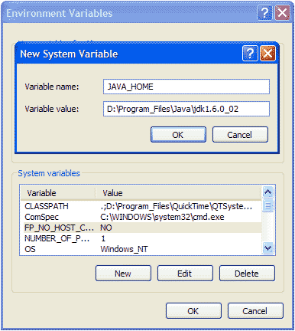
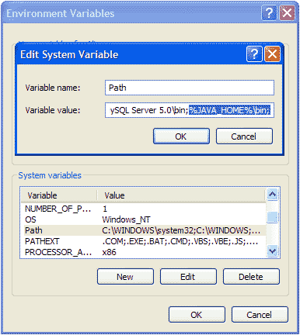
نصب جاوا
پس از نصب جاوا در قسمت تنظیمات Environment Variables ویندوز مقادیر زیر را چک کرده در صورت موجود نبودن مطابق مشخصات داده شده ایجاد می‌کنیم :
متغیرJAVA_HOME را تعریف نموده و مقدار آن را برابر مسیر نصب جاوا قرار دهید (سایر برنامه‌ها برای استفاده از امکانات جاوا باید بدانند جاوا کجا است)
متغیر سیستمی path را اصلاح Edit کنید و عبارت%JAVA_HOME%\bin; را به انتهای آن بیافزایید.

Slide 12
ساختار یک برنامه ساده در جاوا
public class FisrtProject {
public static void main ( String [] args ) {
System.out.println("My first Project of Java!");
}
}
این برنامه شامل یک کلاس است. کلاس اصلی‌ترین سنگ بنای برنامه نویسی شیءگرا است.
در این کلاس یک متد به نام main() وجود دارد. این متد نقطه شروع همه برنامه‌های جاوا است. ماشین مجازی جاوا برای شروع یک برنامه جاوا این متد را اجرا می‌کند و به محض اتمام این متد، اجرای برنامه نیز به انتها می‌رسد.
در داخل این متد یک عبارت Statement وجود دارد. اجرای این خط عبارت My first Project of Java را در پنجره خروجی نشان می‌دهد.

Slide 13
ساختار یک برنامه ساده در جاوا
هر کلاس ممکن است از یک یا چند متد تشکیل شده باشد.
متدها در حقیقت قسمت‌هایی از کلاس هستند که عملیات خاصی را انجام می‌دهند. آنها همانند ماشین‌هایی هستند که داده‌هایی را دریافت می‌کنند ، پردازشی روی آن انجام می‌دهند و در نهایت نتیجه‌ای را تولید کرده و بر می‌گردانند.
هر متد دارای :
یک نام (methodName)
مقدار برگشتی (returnType) یا حاصل اجرای متد
لیستی از پارامترهای ورودی (parameter-list)
در صورت استفاده از کلمه کلیدی void در تعریف نام متد مشخص می‌کنیم که با اجرای این متد، مقداری برگردانده نخواهد شد.

Slide 14
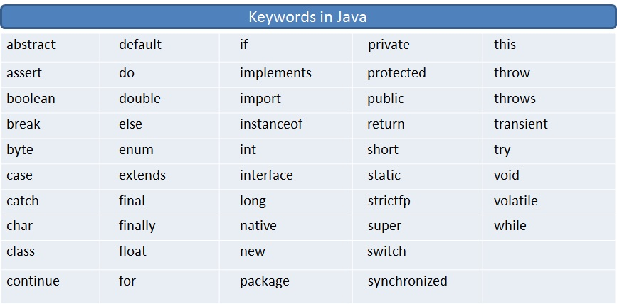
کلمات کلیدی زبان جاوا
به کلماتی در زبانهای برنامه نویسی که برای منظوری خاص تعریف شده‌اند و نمی‌توان به منظور دیگری از آن استفاده کرد کلمات کلیدی آن زبان می‌گویند.
در زبان برنامه نویسی جاوا این کلمات عبارتند از :

Slide 15
آشنایی با متغیرها در جاوا
در زبان برنامه نویسی جاوا ما ۸ نوع متغیر داریم. هر متغیر همچون ظرفی است که می‌تواند صرفاً نوع خاصی از Data یا داده را در خود ذخیره سازد.
هر متغیر شامل نوع، نام و مقدار متغیر می‌باشد.
برای اختصاص دادن مقداری به یک متغیر، ما نیاز داریم تا از علامت = پس از نام متغیر و قرار دادن علامت ; در انتهای دستور استفاده کنیم.
اکنون چند مثال از تعریف و مقداردهی به متغیرها:
متغیری از نوع صحیح و با مقدار اولیه ۵ | int a = 5;
متغیری از نوع نویسه (کاراکتر) و با مقدار اولیه A | char someChar = ‘A’;
متغیری از نوع اعشاری و با مقدار اولیه ۳٫۱۴ | float PI = 3.14f;
متغیری از نوع رشته‌ای «String» و با مقدار اولیه Hello Java | String hello = “Hello Java”;

Slide 16
انواع متغیرها در جاوا
توضیحات | محدوده مقادیر مجاز | نوع متغیر
مناسب برای متغیرهای منطقی که همواره یکی از دو مقدار درست یا غلط دارند | False و True | boolean
مناسب برای انواع متغیرهای حرفی. با توجه به این که متغیرهای حرفی در جاوا یونیکد ۱۶ بیتی هستند، از آن‌ها می‌توان برای کلیه حروف کلیه زبان‌ها (از جمله فارسی) استفاده کرد. | از صفر یونیکد تا ۲^{۱۶}-۱ یونیکد | char
مناسب برای متغیرهای عددی صحیح . | از ۱۲۸- تا ۱۲۷ | byte
مناسب برای متغیرهای عددی صحیح . | از ۲^{۱۵}- تا ۲^{۱۵}-۱ | short
مناسب برای متغیرهای عددی صحیح . | از ۲^{۳۱}- تا ۲^{۳۱}-۱ | int
مناسب برای متغیرهای عددی صحیح بسیار بسیار بزرگ! | از ۲^{۶۳}- تا ۲^{۶۳}-۱ | long
متغیرهای اعشاری با دقت خوب برای محاسبات معمولی | با ۸ رقم دقت اعشاری | float
متغیرهای اعشاری با دقت بسیار زیاد برای محاسبات با دقت مضاعف | با 16 رقم دقت اعشاری | double

Slide 17
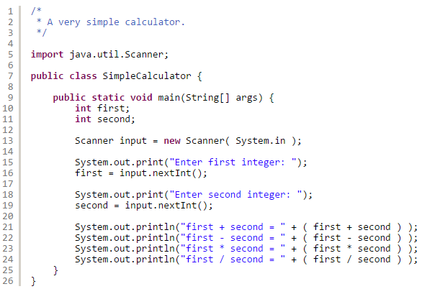
کار با انواع داده ها در جاوا
برای استفاده از کلاسهای تعریف شده خارجی می بایست پکیج مربوطه را در ابتدای پروژه خود import کنیم .
فقط جهت اطلاع : برای خواندن ورودی‌های برنامه از متدهای این کلاس استفاده می‌کنیم.
تعریف متغیر
برای استفاده از یک کلاس دیگر در پروژه باید یک آبجکت نمونه ‌از روی ‌آن ‌ساخته ‌شود.
اعمال ریاضی با استفاده از متغیرها

Slide 18
مقادیر لفضی یا لیترال literal
کامپایلر جاوا برای متغیرهای لفظی تعدادی پیش‌فرض دارد.
متغیرهای لفظی صحیح به صورت پیش‌فرض از نوع int می‌شناسد. اگر بخواهید عدد ۵ را در یک دستور انتساب با استفاده از عملگر = به یک متغیر از نوع long نسبت دهید باید به صورت زیر عمل کنید:
long a = 5L
حرف L که بلافاصله بعد از عدد ۵ آمده است به کامپایلر جاوا می‌فهماند که متغیر لفظی ۵ از نوع long است.
همچنین پیش‌فرض متغیرهای لفظی اعشاری در جاوا از نوع double است. دستور زیر را در نظر بگیرید:
float a = 3.14;
آیا به نظر شما این دستور کامپایل خواهد شد؟ آن را در یکی از مثال‌هایی که تاکنون نوشته‌اید امتحان کنید.

Slide 19
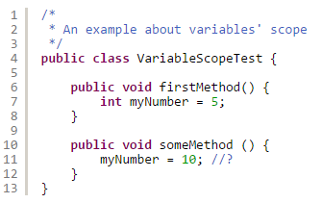
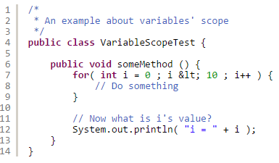
حوزه ی متغییرها
متغیرها فقط در همان حوزه‌ای که تعریف شوند، معتبرند. برای مثال اگر متغیری را درون یک متد تعریف کنیم،‌در متدهای دیگر به آن دسترسی نداریم و نمی‌توانیم مقدار آن را ببینیم یا آن را تغییر دهیم. به مثال زیر دقت کنید:

Slide 20
حوزه ی متغییرها
حوزه متغییرها در زبان جاوا به سه دسته زیر تقسیم می‌شوند:
حوزه کلاس
حوزه متد
حوزه بلوک
برخی اوقات متغیرها را درون حلقه‌های تکرار یا برخی دیگر از ساختارهای شرطی درون یک متد تعریف می‌کنیم. این متغیرها خارج از آن بلوک قابل دسترسی نیستند.
متغیرهایی هستند که در سرتاسر یک کلاس قابل دسترسی‌اند. اگر یک متغیر در حوزه کلاس باشد، همه متدهای آن کلاس به آن دسترسی دارند و هر کدام از متدها که آن متغیر را تغییر دهند، مقدار آن در سایر متدها نیز تغییر می‌کند. به این نوع متغییرها فیلد هم میگویند.
این دسته متغیرهایی هستند که در یک متد تعریف شده‌اند. این متغیرها فقط در همان متدی که تعریف شده‌اند قابل دسترسی‌اند.

Slide 21
قواعد نامگذاری متغیرها در جاوا
برای نامگذاری متغیرها در جاوا هیچ محدودیتی نیست. متغیرها با حروف a-z وA-Z و خط زیر (ـ) آغاز می‌شوند و بعد از آن هر تعداد حرف یا عدد می‌تواند بیاید.
چند مثال از نام‌های غلط برای متغیرها در جاوا:
برای نامگذاری متغیرها در زبان جاوا قواعدی وجود دارد که اکثر برنامه‌نویسان جاوا آن‌ها را پذیرفته‌اند. قسمتی از این قواعد این‌ها است (Camel case):
متغیرهای ثابت(final) معمولاً با حروف بزرگ نوشته شده و در صورتی که تعداد کلمات بیشتر از یک کلمه باشد، با خط زیر (ـ) از هم جدا می‌شوند:

Slide 22
آرایه‌ها
آرایه (Array) مجموعه‌ای از متغیرها است که عنصر (element) یا جزء (Component) نامیده می‌شوند و همگی از یک نوع (type) هستند.
یک آرایه با چند چیز شناخته می‌شود:
نام آن .
تعداد متغیرهایی که نگهداری می‌کند که طول آرایه نامیده می‌شود .
نوع متغیرهایی که آرایه در خود نگه می‌دارد.
بنابراین برای تعریف یک آرایه که نمره‌های 25 دانشجو را نگهداری کند به شکل زیر عمل می‌کنیم:

Slide 23
عملگرهای ریاضی Arithmetic Operators
نام عملگر | معنی | مثال | مقدار بازگشتی عبارت مثال
+ | حاصل جمع | ۵ + ۷ | ۱۲
- | حاصل تفریق | 3 - 9 | ۶
- | منفی | 3- | 3-
* | حاصل ضرب | ۳ * ۵ | ۱۵
/ | حاصل تقسیم | 3 / 15 | ۵
% | باقیمانده تقسیم | 3 % 8 | ۲
کدام روش نتیجه صحیحی را ارائه میدهد؟

Slide 24
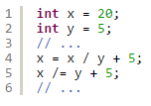
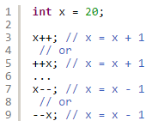
عملگر انتساب (=)
کار اصلی این عملگر نسبت دادن مقدار عبارت سمت راست (عملوند راست) به متغیر (عملوند) سمت چپ خود است.
عملگر | مثال | معادل
+= | x += y | x = x + y
-= | x -= y | x = x - y
*= | x *= y | x = x * y
/= | x /= y | x = x / y

Slide 25
عملگرهای مقایسه‌ای
جاوا عملگرهایی برای مقایسه متغیرها (Variables)، متغیرها و متغیرهای لفظی (Literals) و سایر انواع داده‌ها در برنامه دارد. حاصل این عملگرها یک متغیر بولین است که همواره دارای مقدار true یا false است.
عملگر | معنی | مثال | توضیح مثال
== | تساوی | x == 5 | اگر x برابر ۵ باشد حاصل عبارت true و در غیر این صورت false است
!= | نامساوی | x != 5 | اگر x برابر ۵ باشد حاصل عبارت false و در غیر این صورت true است
< | کوچک‌تر | x < 5 | اگر x کوچک‌تر از ۵ باشد حاصل عبارت true و در غیر این صورت false است
> | بزرگ‌تر | x > 5 | اگر x بزرگ‌تر از ۵ باشد حاصل عبارت true و در غیر این صورت false است
<= | کوچک‌تر یا مساوی | x <= 5 | اگر x کوچک‌تر از ۵ یا مساوی ۵ باشد، حاصل عبارت true و در غیر این صورت false‌ است
>= | بزرگ‌تر یا مساوی | x >= 5 | اگر x بزرگ‌تر از ۵ یا مساوی ۵ باشد، حاصل عبارت true و در غیر این صورت false است

Slide 26
عملگرهای منطقی
عملگر | معنی | مثال | توضیح مثال
& | AND (و) | A & B | اگر هر دو عبارت درست (true) باشند، مقدار بازگشتی عبارت، درست (true) و در غیر این صورت مقدار بازگشتی عبارت غلط (false) است.
&& | AND (و) | A && B | اگر هر دو عبارت درست (true) باشند، مقدار بازگشتی عبارت، درست (true) و در غیر این صورت مقدار بازگشتی عبارت غلط (false) است.
| | OR (یا) | A | B | اگر یکی از دو عبارت درست (true) باشد، مقدار بازگشتی عبارت، درست (true) و در غیر این صورت مقدار بازگشتی عبارت غلط (false) است.
|| | OR (یا) | A || B | اگر یکی از دو عبارت درست (true) باشد، مقدار بازگشتی عبارت، درست (true) و در غیر این صورت مقدار بازگشتی عبارت غلط (false) است.
^ | XOR (یای انحصاری) | A ^ B | فقط و فقط در صورتی مقدار بازگشتی عبارت درست (true) است که یکی از دو عبارت صحیح و دیگری غلط باشد. اگر هر دو عبارت درست (true) یا هر دو عبارت غلط (false) باشند، مقدار بازگشتی عبارت غلط (false) خواهد شد.
تفاوت | و || : جاوا در هنگام بررسی عبارت‌های منطقی شامل عملگر || برای افزایش کارایی اگر یکی از عملوندها درست باشد، از آنجایی که کل عبارت درست می‌شود، سایر عملوندها را بررسی نمی‌کند. اگر بخواهیم جاوا هنگام بررسی چنین عبارت‌هایی همه عملوندها را بررسی کند به جای || از عملگر | استفاده می‌کنیم.

Slide 27
ساختارهای کنترلی
برنامه‌های رایانه‌ای نوشته شده با هر زبان برنامه نویسی -از جمله جاوا- از سه جزء سازنده اصلی تشکیل می‌شوند که اجرای برنامه را کنترل می‌کنند:
توالی
Sequence
انتخاب
Selection
تکرار
Repetition
برنامه‌ی رایانه‌ای
توالی (Sequence) : توالی به معنی اجرای دستورات برنامه به صورت پشت سر هم و پیاپی است.
انتخاب (Selection) : گاهی مواقع می‌خواهیم مسیر اجرای برنامه را از بین چند مسیر مختلف انتخاب کنیم.
تکرار (Repetition) : توالی و انتخاب برای اجرای بسیاری از الگوریتم‌ها کافی است با این حال موارد زیادی پیش می‌آید که می‌خواهیم یک فعالیت را به تعداد زیادی تکرار کنیم.

Slide 28
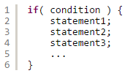
ساختار تک انتخابی یا if
مواقعی پیش می‌آید که می‌خواهیم در صورت درست بودن یک شرط، یک دستور (Statement) را اجرا کنیم و اگر شرط غلط بود، بدون توجه به دستور، ادامه برنامه را اجرا کنیم.
شرط (condition) می‌تواند هر عبـارت منطقی با مقدار
بازگشتی true یا false باشد. بنابراین می‌توان در دستور
if عبارت‌های منطقی را با هم ترکیب کرد:
مثال :

Slide 29
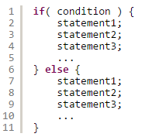
ساختار دو انتخابی یا if - else
مواقعی پیش می‌آید که می‌خواهیم در صورت غلط بودن شرط دستور if دستور خاصی را اجرا کنیم.
در این الگو اگر شرط condition درست باشد، دستورات statement داخل if اجرا خواهد شد. اما اگر شرط condition غلط باشد، دستورات statement داخل else اجرا خواهد شد.
مثالی از کاربرد دستور if-else :

Slide 30
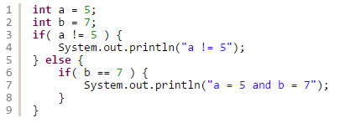
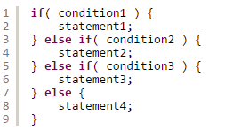
ترکیب دستور if و else
می‌توان در درون دستور if و دستور else مجدداً از دستورات if و else استفاده کرد.
برای سادگی بیشتر می‌توان آن‌ها را ترکیب کرده و به شکل زیر نوشت:

Slide 31
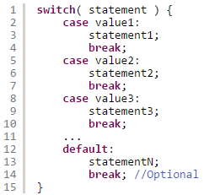
ساختار انتخاب چندتایی با switch
ساختار انتخاب چندتایی در جاوا دستور if - else - ifاست. اگر تعداد شرط‌های این دستور زیاد باشد ممکن است پیچیدگی آن از خوانایی برنامه بکاهد. برای حل این مشکل، در جاوا ساختار انتخاب چندتایی switch معرفی شده است.
عبارت داخل پرانتز مقابل switch را ارزیابی می‌کند. ماحصل این عبارت باید یکی از انواع داده اولیه byte یا char یا short یا int باشد. سپس ماحصل این عبارت را با مقادیر مقابل caseهای دستور مقایسه می‌کند. در صورتی که این دو مقدار با هم برابر باشند، کنترل اجرای برنامه به دستورات داخلی case منتقل شده و تارسیدن به دستور break ادامه می‌یابد. اگر حاصل عبارت switch با هیچکدام از مقادیر caseها برابر نبود، دستورات داخلی default اجرا می‌شود. البته default اختیاری است و می‌توانیم آن را ننویسیم.

Slide 32
ساختار تکرار با while
در ساختار تکرار while تا زمانی که شرط condition درست (true) باشد، دستور یا دستورات داخلی while تکرار خواهند شد.
نکته: به حلقه‌های تکرار که از یک متغیر به عنوان شمارنده استفاده می‌کنند، حلقه‌های تکرار با شمارنده می‌گویند. در این نوع حلقه‌های تکرار، نیازمند یک متغیر شمارنده به همراه سه ویژگی زیر هستیم:
متغیر شمارنده دارای مقدار اولیه معتبر باشد.
میزان گام افزایش یا کاهش شمارنده مشخص باشد.
شرط خاتمه حلقه تکرار، دست‌یافتنی باشد.

Slide 33
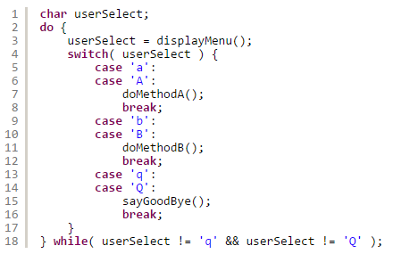
ساختار تکرار با do – while
بزرگ‌ترین تفاوت بین حلقه‌های تکرار while و do-while در این است که در حلقه‌‌های while شرط حلقه در ابتدای هر تکرار بررسی می‌شود ولی در حلقه do-while ابتدا یک تکرار انجام شده و سپس شرط حلقه بررسی می‌شود.
دستورات داخلی حلقه تکرار do-while حداقل یک بار انجام می‌شوند در حالی که در حلقه while ممکن است این اتفاق نیافتد.
نکته: در انتهای عبارت while در دستور do-while حتماً سمی‌کالن «;» بگذارید.

Slide 34
ساختار تکرار با for
ساختار تکرار for پرکاربردترین ساختار تکرار در زبان جاوا است. در این ساختار تکرار، بر خلاف ساختار while، متغیر شمارنده به همراه مقدار اولیه آن، میزان گام افزایش یا کاهش شمارنده و همچنین شرط خاتمه حلقه تکرار در داخل for تعریف می‌شوند و این باعث می‌شود که حلقه تکرار با for بسیار خواناتر از حلقه‌های تکرار while و do-while باشد.
یکی از ویژگی‌های جالب ساختار تکرار for در جاوا این است که می‌توان در یک حلقه تکرار، از چندین مقدار اولیه و چندین گام پرش مختلف استفاده کرد. به مثال زیر دقت کنید:

Slide 35
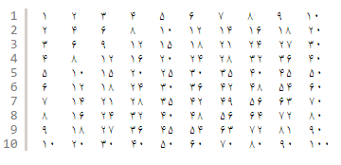
حلقه‌های تکرار تو در تو (Nested loop)
در هر ساختار تکرار می‌توانیم تعدادی دستور جاوا را اجرا کنیم، ولی آیا امکان دارد که در یک حلقه تکرار، یک حلقه تکرار دیگر داشته باشیم؟ قطعاً ، بله
نمونه خروجی این قطعه کد :

Slide 36
دستورهای break و continue
ممکن است در میانه اجرای یک حلقه‌ی تکرار از ادامه‌ی اجرای حلقه تکرار منصرف شویم. برای خروج از حلقه تکرار می‌توان از دستور break استفاده کرد. به مثال زیر دقت کنید:
کارکرد دستور continue هم به نوعی مشابه است. این بار می‌خواهیم تا انتهای دستورات حلقه پیش نرفته و مجدداً از ابتدای حلقه، دستورات را اجرا کنیم، البته با مقادیر جدید شمارنده! مثال زیر را ببینید:

Slide 37
کلاس دریافت ورودی (Scanner)
با استفاده از این کلاس می توان مقادیر ورودی را از کاربر دریافت کرد.
قبل از ساختن آبجکت از روی کلاس می بایست پکیج این کلاس را در ابتدای برنامه معرفی کرد. (import java.util.Scanner;)
معادل گرافیکی مقادیر ورودی (کلاس Scanner) کلاس JOptionPane از پکیج javax.swing.JOptionPane می‌باشد. که دارای دیالوگ‌های متعددی برای دریافت ورودی و نمایش مقادیر خروجی می‌باشد.
JOptionPane.showMessageDialog(null , "A basic JOptionPane message ");

Slide 38
تمارین
بهترین کاری که در حال حاضر و قبل از وارد شدن به مبحث شیءگرایی Object Orientation لازم است انجام دهید، کمی تمرین است. در این جا چند برنامه به عنوان تمرین معرفی می‌شوند. سعی کنید بر اساس مطالب آموخته تا این مرحله ، تمرین‌ها را حل کنید و برنامه‌های کاربردی برای حل این تمرین‌ها را بنویسید.
یک عدد از ورودی گرفته و مقسوم علیه های آن را در خروجی نشان دهد.
برنامه‌ای بنویسید که بیست جمله اول سری فیبوناچی را تولید و چاپ کند. دو جمله اول سری فیبوناچی یک و سایر جملات آن از مجموع دو جمله قبلی به دست می‌آید {1,1,2,3,5,8,13,21,34,….}
متدی تعریف کنید که با فراخوانی آن دو عدد ورودی را در هم ضرب و نتیجه را در خروجی نمایش دهد.
عددی بین 1 تا 10 گرفته و فاکتوریل آن را نمایش دهد.

